Slide 1
MLDM Übung 6 - Evaluation
Musterlösung

Slide 2
Aufgabe 1 – Evaluierungsmethoden
Ein Datenset enthält 2 * n Beispiele, wobei genau n Beispiele positiv sind und n Beispiele negativ sind.
Der einfache Algorithmus ZeroRule betrachtet nur die Klassenverteilung der Trainings-Daten und sagt für alle Beispiele die Klasse + voraus, wenn mehr positive als negative Beispiele in den Trainings-Daten enthalten sind, und die Klasse - falls es umgekehrt ist. Bei Gleichverteilung entscheidet er sich zufällig für eine der beiden Klassen, die er dann immer vorhersagt.

Slide 3
Aufgabe 1 – Evaluierungsmethoden
Wie groß ist die Genauigkeit dieses Klassifizierers, wenn die Verteilung der Trainings-Daten der Gesamt-Verteilung entspricht?
Lösung:
50 %, wenn die Verteilung der Trainingsdaten repräsentativ sind, denn der Klassifizierer klassifiziert zufällig.

Slide 4
Aufgabe 1 – Evaluierungsmethoden
Schätzen Sie die Genauigkeit von ZeroRule mittels Leave-One-Out Cross-Validation ab.
Lösung:
Bei LeaveOneOut wird ein Beispiel aus der Trainingsmenge entfernt, auf dem Rest gelernt und dann dieses eine klassifiziert.
Ist das Beispiel negativ überwiegt die Anzahl der positiven Beispiele in der Trainingsmenge: ZeroR wird immer positiv klassifizieren
Ist das Beispiel positiv, wird ZeroR immer negativ klassifizieren
→ ZeroR wird 0 % Genauigkeit erreichen ☹

Slide 5
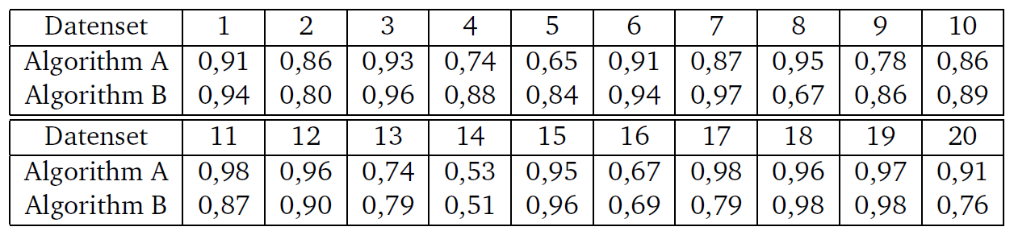
Aufgabe 2a – Vorzeichentest
Sie vergleichen zwei Algorithmen A und B auf 20 Datensets und beobachten folgende Genauigkeitswerte:
a) Lässt sich mit Hilfe des Vorzeichentests nachweisen, ob einer der beiden Algorithmen A oder B signifikant besser ist als der andere? Nehmen sie ein vernünftiges Signifikanzniveau an.

Slide 6
Aufgabe 2a – Vorzeichentest
Zähle Siege und Niederlagen eines Algorithmus
  Siege: A: 7, B: 13
B A B B B B B A B B
A A B A B B A B B A

Slide 7
Aufgabe 2a – Vorzeichentest
Siege: A: 7, B: 13
Wir gehen von einer Binomialverteilung und Gleichheit der Algorithmen aus.
  Siehe Foliensatz „Evaluation and Cost-Sensitive Learning – Sign Test“
Dort schauen wir in die „Tabelle der Kritischen Häufigkeiten“
N | 1% Irrtums- Wahrsch. | 5% Irrtums- Wahrsch.
18 | 3 | 4
19 | 3 | 4
20 | 3 | 5
21 | 4 | 5
22 | 4 | 5
Bei 20 Datenmengen muss ein Algorithmus mindestens auf 15 Mengen besser sein (5% Irrtums- wahrscheinlichkeit).
B gewinnt lediglich 13 mal: Er ist nicht signifikant besser!
Notes:
Nullhypothese: die beiden Algorithmen sind gleich gut.

Slide 8
Aufgabe 2b – Vorzeichentest
b) Angenommen die Nullhypothese eines Vorzeichentests zum Vergleich zweier Verfahren kann nicht zurückgewiesen werden. Bedeutet dies nun, dass die beiden Verfahren äquivalent sind bzw. dass keines der beiden besser ist?
Lösung:
Da man keine Aussage über die Güte des Algorithmus treffen kann, folgt daraus weder,
dass die Verfahren äquivalent sind, noch
dass keines der beiden besser ist.
Notes:
Nullhypothese: die beiden Algorithmen sind gleich gut.

Slide 9
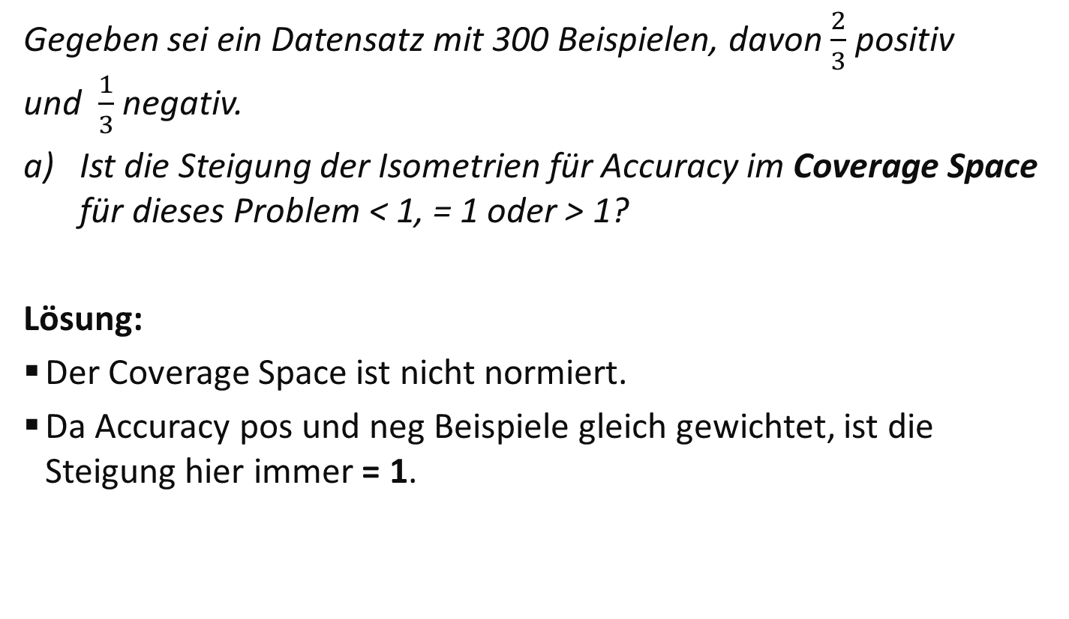
Aufgabe 3a – Evaluierung und Kosten
Gegeben sei ein Datensatz mit 300 Beispielen, davon $\frac{2}{3}$ positiv
und $\frac{1}{3}$ negativ.
Ist die Steigung der Isometrien für Accuracy im Coverage Space für dieses Problem < 1, = 1 oder > 1?
Lösung:
Der Coverage Space ist nicht normiert.
Da Accuracy pos und neg Beispiele gleich gewichtet, ist die Steigung hier immer = 1.

Slide 10
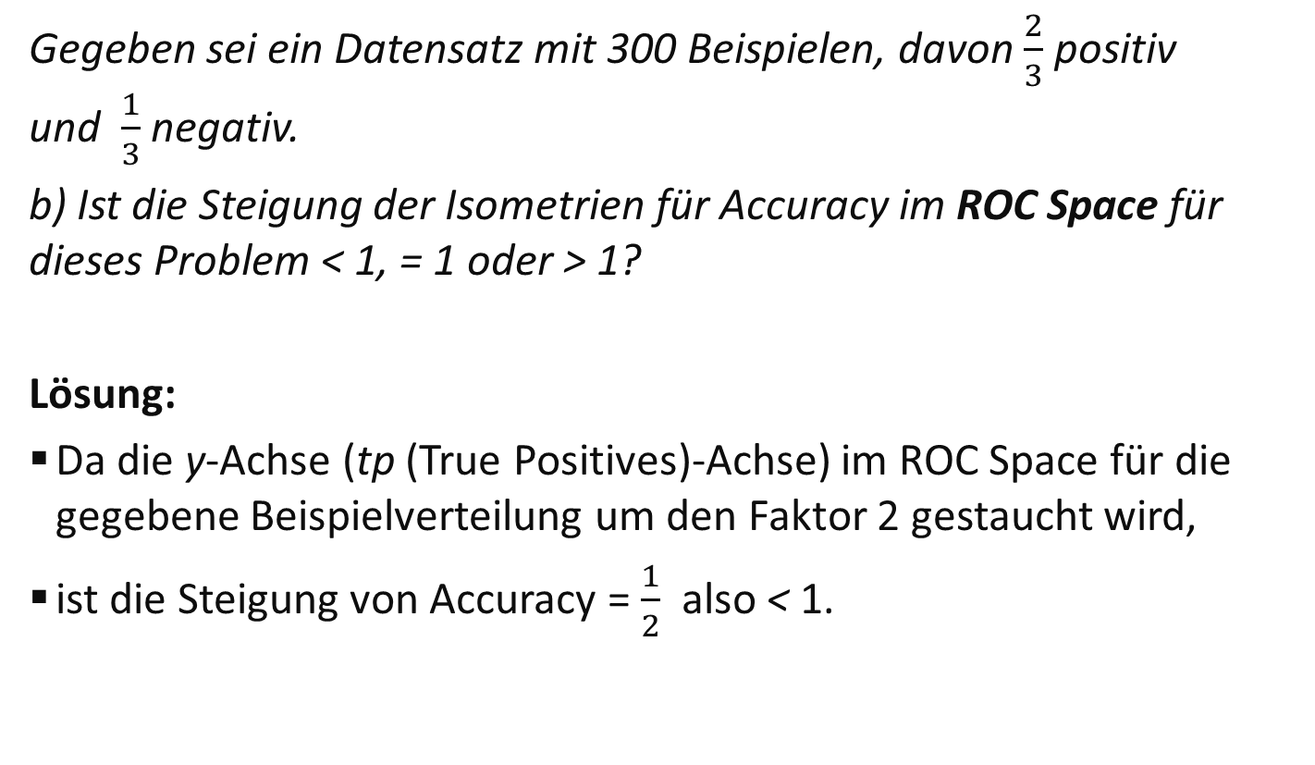
Aufgabe 3b – Evaluierung und Kosten
Gegeben sei ein Datensatz mit 300 Beispielen, davon $\frac{2}{3}$ positiv
und $\frac{1}{3}$ negativ.
b) Ist die Steigung der Isometrien für Accuracy im ROC Space für dieses Problem < 1, = 1 oder > 1?
Lösung:
Da die y-Achse (tp (True Positives)-Achse) im ROC Space für die gegebene Beispielverteilung um den Faktor 2 gestaucht wird,
ist die Steigung von Accuracy = $\frac{1}{2}$ also < 1.

Slide 11
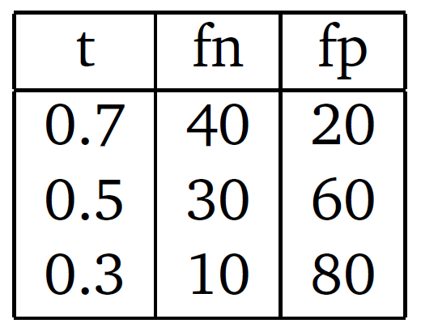
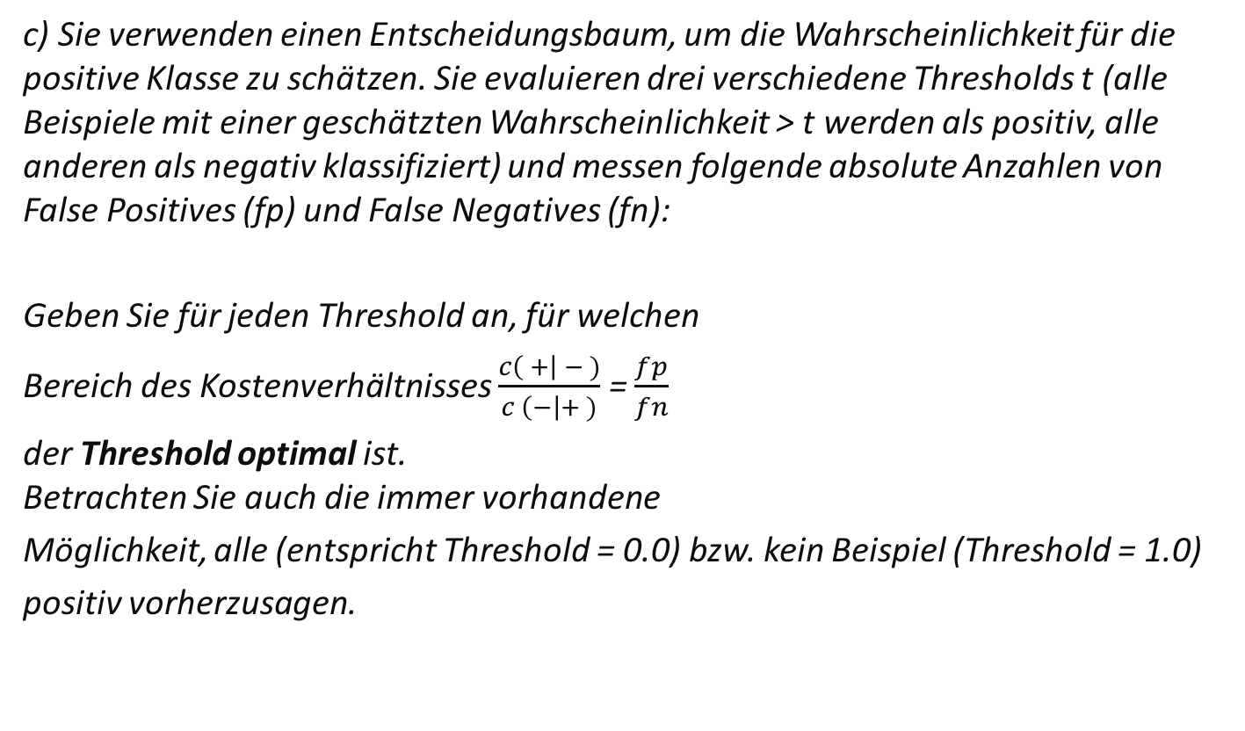
Aufgabe 3c – Evaluierung und Kosten
c) Sie verwenden einen Entscheidungsbaum, um die Wahrscheinlichkeit für die positive Klasse zu schätzen. Sie evaluieren drei verschiedene Thresholds t (alle Beispiele mit einer geschätzten Wahrscheinlichkeit > t werden als positiv, alle anderen als negativ klassifiziert) und messen folgende absolute Anzahlen von False Positives (fp) und False Negatives (fn):
Geben Sie für jeden Threshold an, für welchen
Bereich des Kostenverhältnisses $\frac{c\left( +\right| − )}{c \left(−\right|+ )}$ = $\frac{fp}{fn}$
der Threshold optimal ist.
Betrachten Sie auch die immer vorhandene
Möglichkeit, alle (entspricht Threshold = 0.0) bzw. kein Beispiel (Threshold = 1.0)
positiv vorherzusagen.

Slide 12
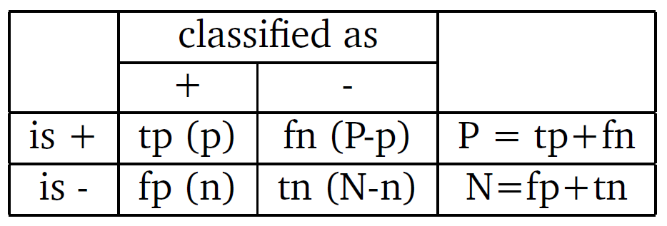
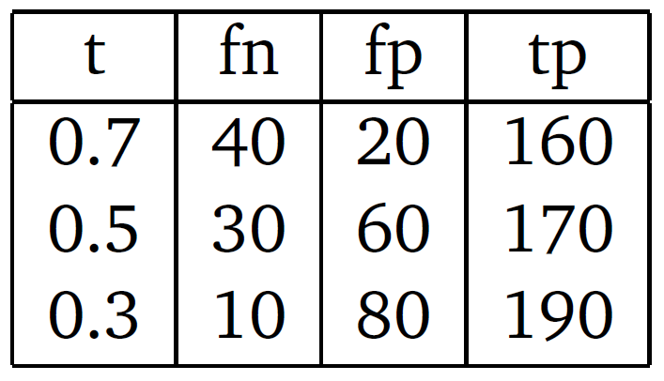
Aufgabe 3c – Evaluierung und Kosten
Lösung:
Um die Bereiche für die verschiedenen Thresholds zu bestimmen, muss man jeden Threshold im ROC Space einzeichnen. Da im ROC Space die True Positive Rate über der False Positive Rate aufgetragen ist, muss man als erstes tp bestimmen.
Zur Berechnung von tp rufen wir uns die Konfusionsmatrix in Erinnerung:
Wie man sehen kann, gilt tp = P - f n.
Da wir 200 pos Beispiele haben erhalten
wir also folgende Tabelle:

Slide 13
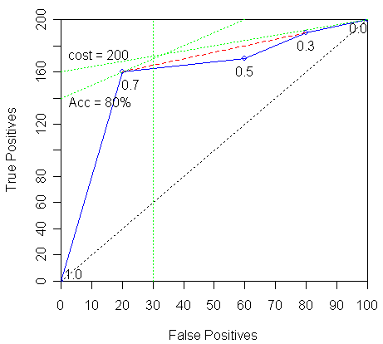
Aufgabe 3c – Evaluierung und Kosten
Trägt man nun die verschiedenen Thresholds in den ROC Space ein und bildet die konvexe Hülle (in der Grafik rot gestrichelt), erhält man folgende Grafik:

Slide 14
Aufgabe 3c – Evaluierung und Kosten
Die Länge der x und y-Achse ist gleich, wobei auf der y-Achse jeder Achsenabschnitt 20 TPs und auf der x-Achse 10 FPs entspricht.
Um auf die jeweiligen “Rates” zu kommen
dividiert man die Werte der x-Achse durch
100 und die der y-Achse durch 200. Um aber
besser einzeichnen zu können, sind die
Achsen wie in der Grafik gezeichnet.

Slide 15
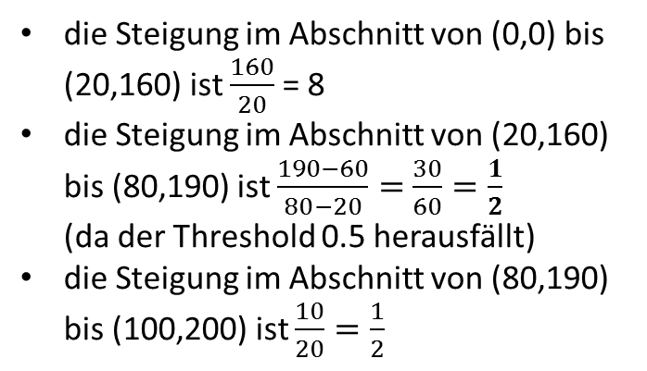
Aufgabe 3c – Evaluierung und Kosten
Der Punkt (60, 170), der dem Threshold 0.5 entspricht, liegt in einer Konkavität. Aus diesem Grund ist er für keinen Kosten-Bereich optimal. Man muss nun für jedes Segment der konvexen Hülle die Steigung berechnen:
die Steigung im Abschnitt von (0,0) bis (20,160) ist $\frac{160}{20}$= 8
die Steigung im Abschnitt von (20,160) bis (80,190) ist $\frac{190−60}{80−20}=$ $\frac{30}{60}=\frac{1}{2}$
(da der Threshold 0.5 herausfällt)
die Steigung im Abschnitt von (80,190) bis (100,200) ist $\frac{10}{20}=\frac{1}{2}$

Slide 16
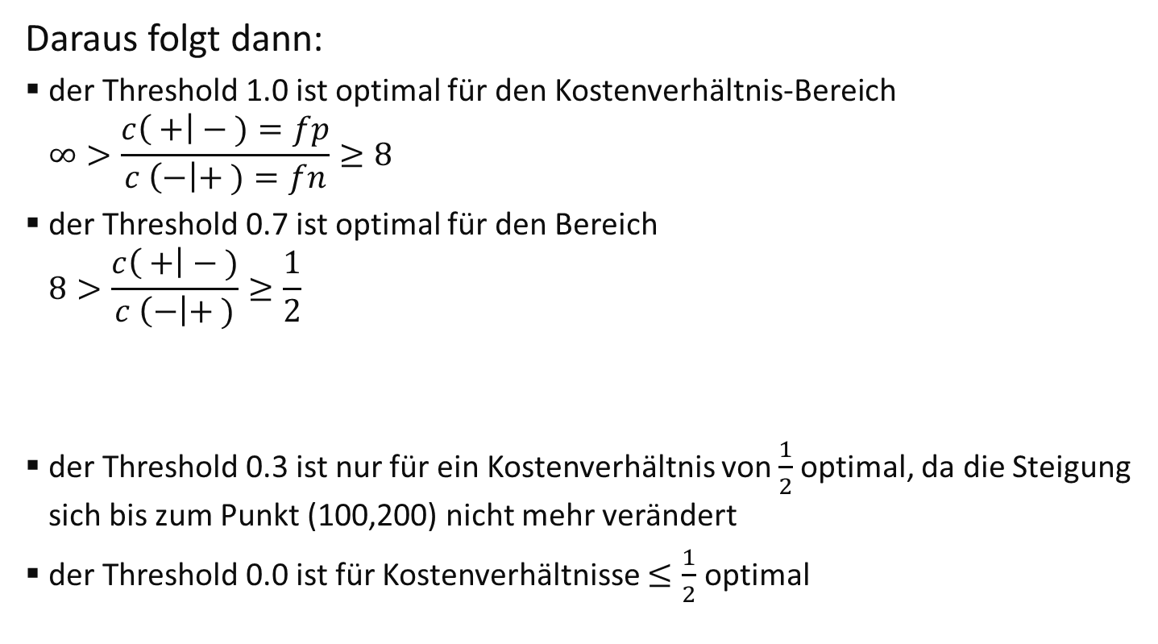
Aufgabe 3c – Evaluierung und Kosten
Daraus folgt dann:
der Threshold 1.0 ist optimal für den Kostenverhältnis-Bereich
$∞>\frac{c\left( +\right| − )=fp}{c \left(−\right|+ )=fn}≥8$
der Threshold 0.7 ist optimal für den Bereich
$8>\frac{c\left( +\right| − )}{c \left(−\right|+ )}≥\frac{1}{2}$
der Threshold 0.3 ist nur für ein Kostenverhältnis von $\frac{1}{2}$optimal, da die Steigung sich bis zum Punkt (100,200) nicht mehr verändert
der Threshold 0.0 ist für Kostenverhältnisse $≤\frac{1}{2}$ optimal

Slide 17
Aufgabe 3c – Evaluierung und Kosten
Zu beachten ist hier, dass sich die Steigungen auf eine nicht normalisierte Form des ROC Space beziehen, also eigentlich auf einen Coverage-Space.
In diesem wären die Steigungen so wie angegeben.
Da man aber das Kostenverhältnis ebenfalls in einer nicht normalisierten Form ausdrückt, ist dies ohne Auswirkung.
→ In der Grafik kann man erkennen, dass die jeweiligen Steigungen halbiert werden müssen (da die y-Achse um den Faktor 2 gestaucht ist).
Normalisiert man, muss man aber auch das Kostenverhältnis normalisieren (Bei einem Kostenverhältnis von z.B. 2/5 hätte man in unserem Beispiel dann nach einer Normalisierung mit Faktor 2 ein Kostenverhältnis von 1/5).

Slide 18
Aufgabe 3c – Evaluierung und Kosten
Visuell bzw. geometrisch kann man die Intervalle herausfinden, in dem man an dem entsprechenden Punkt des Klassifizierers eine Gerade anlegt und diese so weit um den Punkt dreht, bis der nächste eingezeichnete Punkt/Klassifizierer berührt wird, bzw. die Gerade die konvexe Hülle überlagert (zwischen dem optimalsten Punkt links oben und der Geraden dürfen sich keine weiteren Klassifizier befinden).
Die größte und kleinste mögliche Steigung stellen die Intervallgrenzen dar.

Slide 19
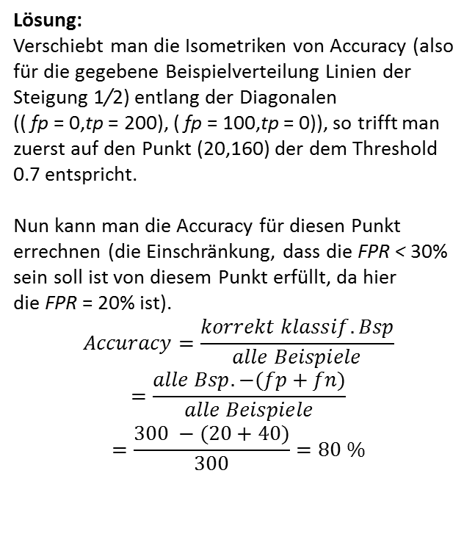
Aufgabe 3d – Evaluierung und Kosten
d) Wie hoch ist die maximale Genauigkeit (Accuracy), die Sie im Szenario von c) bei einer False Positive Rate von maximal 30 % erreichen können? Wie gehen Sie dabei vor?
Lösung:
Verschiebt man die Isometriken von Accuracy (also für die gegebene Beispielverteilung Linien der Steigung 1/2) entlang der Diagonalen
(( fp = 0,tp = 200), ( fp = 100,tp = 0)), so trifft man zuerst auf den Punkt (20,160) der dem Threshold 0.7 entspricht.
Nun kann man die Accuracy für diesen Punkt errechnen (die Einschränkung, dass die FPR < 30% sein soll ist von diesem Punkt erfüllt, da hier
die FPR = 20% ist).
$$Accuracy=\frac{korrekt klassif. Bsp}{alle Beispiele}$$
$$=\frac{alle Bsp. −(fp+fn)}{alle Beispiele}$$
$$=\frac{300 −(20+40)}{300}=80 \%$$

Slide 20
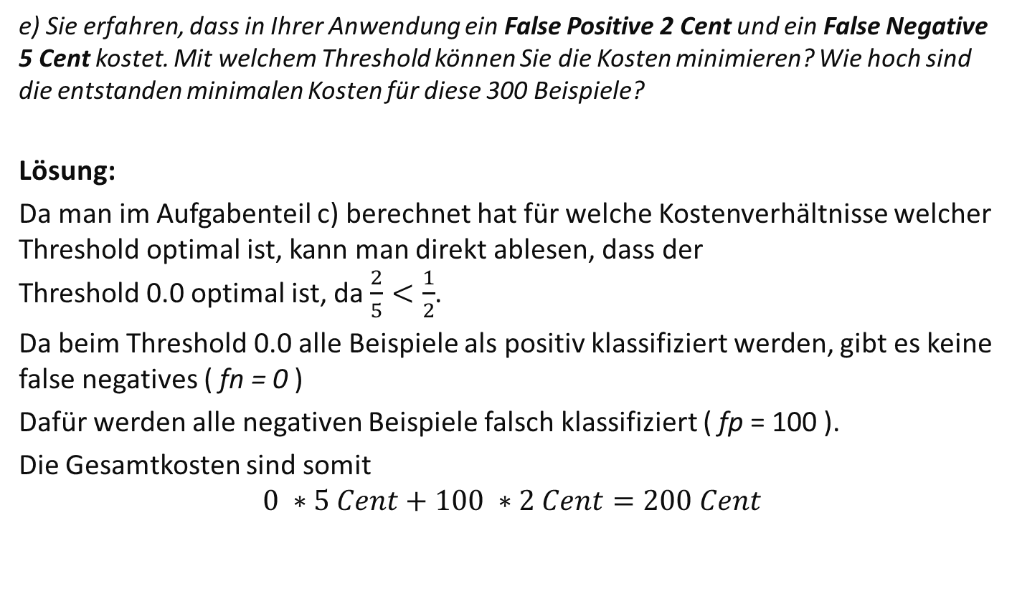
Aufgabe 3e – Evaluierung und Kosten
e) Sie erfahren, dass in Ihrer Anwendung ein False Positive 2 Cent und ein False Negative 5 Cent kostet. Mit welchem Threshold können Sie die Kosten minimieren? Wie hoch sind die entstanden minimalen Kosten für diese 300 Beispiele?
Lösung:
Da man im Aufgabenteil c) berechnet hat für welche Kostenverhältnisse welcher Threshold optimal ist, kann man direkt ablesen, dass der
Threshold 0.0 optimal ist, da $\frac{2}{5}<\frac{1}{2}$.
Da beim Threshold 0.0 alle Beispiele als positiv klassifiziert werden, gibt es keine false negatives ( fn = 0 )
Dafür werden alle negativen Beispiele falsch klassifiziert ( fp = 100 ).
Die Gesamtkosten sind somit
$$0 ∗5 Cent+100 ∗2 Cent=200 Cent$$

Slide 21
The End
Frohe Weihnachten und guten Rutsch!

